Slide 1

Компьютерные вирусы. Антивирусные программы.

Slide 2

Введение
Персональный компьютер играет в жизни современного человека важную роль, поскольку он помогает ему почти во всех областях его деятельности. Современное общество все больше вовлекается в виртуальный мир Интернета. Но с активным развитием глобальных сетей актуальным является вопрос информационной безопасности, так как проникающие их сети вирусы могут нарушить целостность и сохранность вашей информации. Защита компьютера от вирусов – это та задача, решать которую приходится всем пользователям, и особенно тем, кто активно пользуется Интернетом или работает в локальной сети.

Slide 3
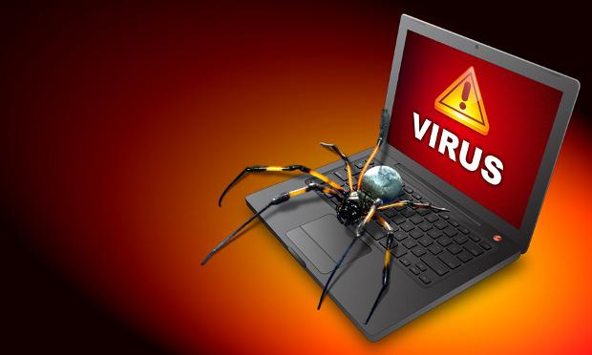

Понятие компьютерного вируса.
Компью́терный ви́рус — вид вредоносного программного обеспечения, способного создавать копии самого себя и внедряться в код других программ, системные области памяти, загрузочные секторы, а также распространять свои копии по разнообразным каналам связи.
Интересный факт!
Ежегодно компьютерные вирусы наносят мировой экономике ущерб в размере 1,5 триллиона долларов.

Slide 4

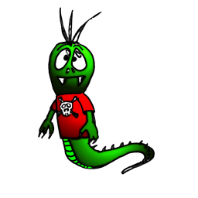
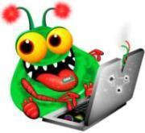
Немного истории.
.
Первые вирусы появились давно, еще на заре эпохи ЭВМ, и не всегда были вредоносными. Например, в конце 60-х в лаборатории Xerox была создана специальная программа, являющаяся прообразом современных вирусов, которая самостоятельно путешествовала по локальной вычислительной сети и проверяла работоспособность включенных в нее устройств.
Однако позднее программы-вирусы стали разрабатываться со злым умыслом. Есть сведения, что некоторые компании специально инфицировали компьютеры конкурентов, чтобы таким образом шпионить за ними или вывести из строя их информационные системы.

Slide 5
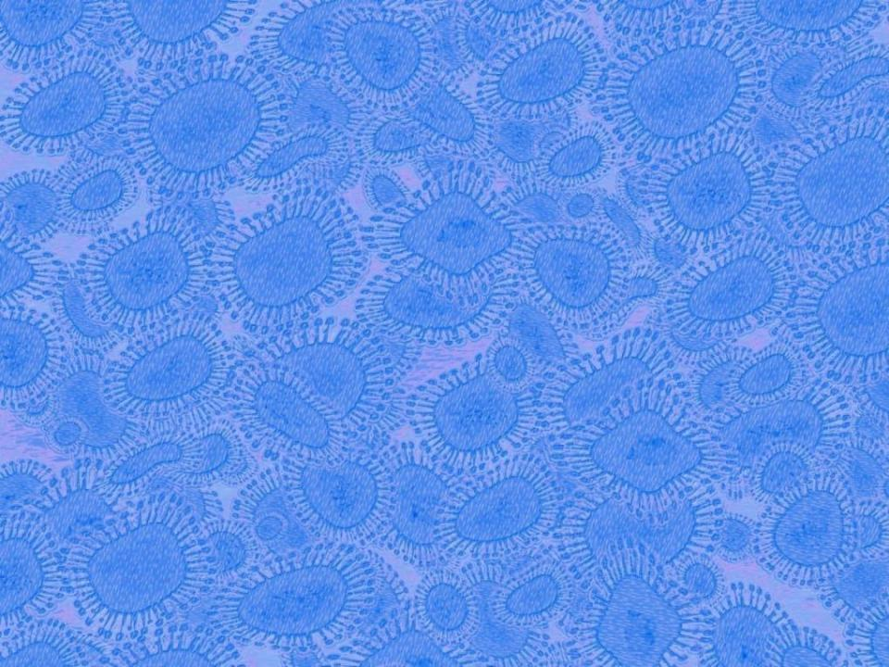
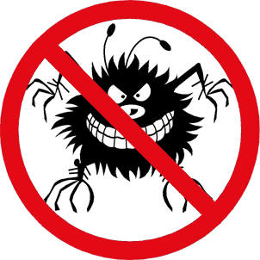


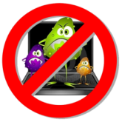

Основные признаки проявления вирусов
Неожиданное значительное увеличение количества файлов на диске
Существенное уменьшение размера свободной оперативной памяти
Изменение размеров файлов
Частые зависания и сбои в работе компьютера
Вывод на экран непредусмот-ренных сообщений или изображений
Изменение даты и времени модификации файлов
Исчезновение файлов и каталогов или искажение их содержимого
Невозможность загрузки операционной системы
Медленная работа компьютера
Интересный факт!
Специалисты подсчитали, что антивирусы устаревают в среднем за 1-2 дня. Поэтому около 15% вирусов проникают в компьютеры, несмотря на установленную антивирусную защиту. Хакеры придумывают все новые и новые способы заразить технику.

Slide 6
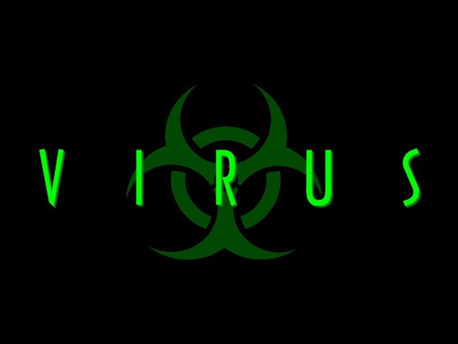

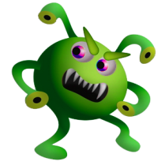

Классификация вирусов
По среде обитания
По способу заражения
По степени воздействия
По свойствам алгоритма

Slide 7
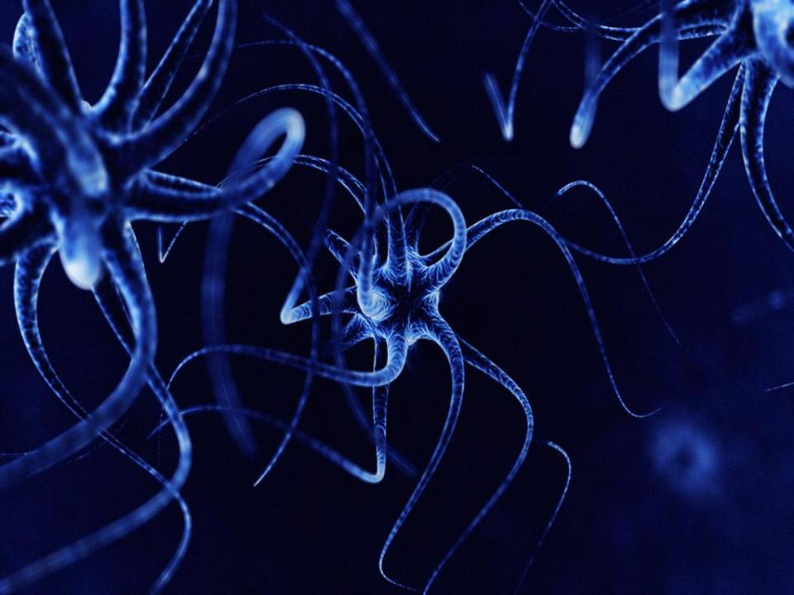
1. по среде их обитания:
Вирусный код запускается при
запуске программы.
Это блоки программного кода, внедренные внутрь других прикладных программ.
Компьютерне вирусы
Программе
(файловые)
Макровируы
Сетевые
вирусы
Загрузочне
Заражение происходит при загрузке данных с зараженного носителя.
Вирусы, которые располагаются в служебных секторах носителей данных на (гибких и жестких дисках).
Заражение происходит при открытии файла документа в окне программы.
На отдельных компьютерах, которые не соединены сетью, они существовать не могут.
Поражают документы, выполненные в некоторых прикладных программах (например, Word).
Вирусы, обитающие в оперативной памяи компьютера и не могут располагаться на дискетках.

Slide 8
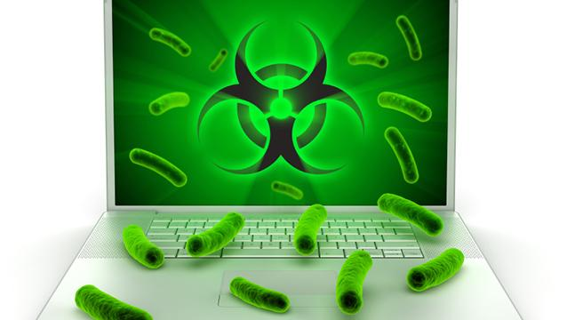

2. по способу заражения:
2. по способу заражения:
Интересный факт!
Самым разрушительным считается вирус с романтичным названием «I Love You». Письма с таким текстом приходили людям по всему миру, начиная с 2000 года. За любовным признанием скрывался компьютерный вирус, который нанес ущерб мировой экономике в 10 миллиардов евро. Он поразил более 3 миллионов компьютеров на планете, став ещё и самым дорогим за всю историю.
Нерезидентные –
в память не внедряются и активны только ограниченное время, связанное с выполнением определенных задач.
Резидентные
(такой вирус при инфицировании ПК оставляет в оперативной памяти свою резидентную часть, которая потом перехватывает обращение ОС к объектам заражения и поражает их. Резидентные вирусы живут до первой перезагрузки ПК)
Нерезидентные
(не заражают оперативную память и могут быть активными ограниченное время).
Резидентные - попадают в оперативную память компьютера и, находясь в памяти, могут проявлять свою активность вплоть до выключения или перезагрузки компьютера;

Slide 9
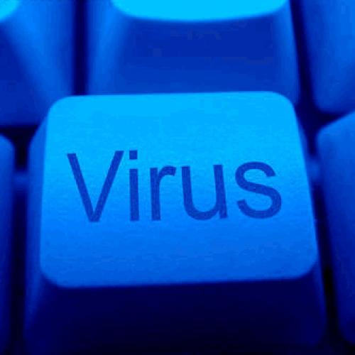
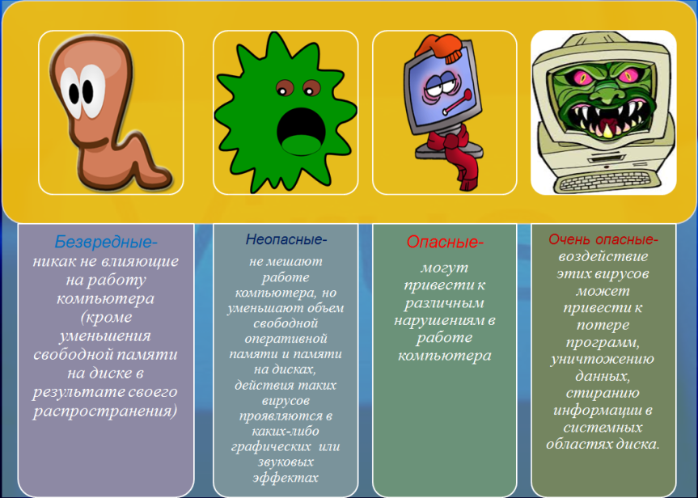
3. по степени воздействия:

Slide 10
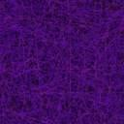

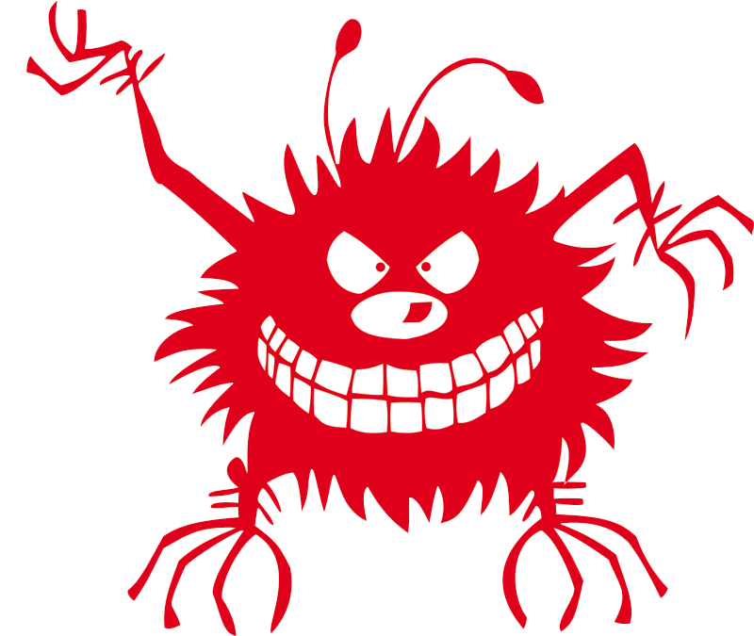
4. по особенностям алгоритма работы:
Простейшие
паразитические, они изменяют содержимое файлов и секторов диска и могут быть достаточно легко обнаружены и уничтожены;
Вирусы-репликаторы
Вирусы-невидимки
очень трудно обнаружить и обезвредить, так как они перехватывают обращения операционной системы к пораженным файлам и секторам дисков и подставляют вместо своего тела незараженные участки диска;
распространяются по компьютерным сетям, вычисляют адреса сетевых компьютеров и записывают по этим адресам свои копии;
Вирусы-мутанты
содержащие алгоритмы шифровки-расшифровки, благодаря которым копии одного и того же вируса не имеют ни одной повторяющейся цепочки байтов;
Квазивирусные
- не способны к самораспространению, но очень опасны, так как, маскируясь под полезную программу, разрушают загрузочный сектор и файловую систему дисков;
Интересный факт!
Самый быстрый компьютерный червь - Slammer, переводится как тюрьма. За считанные минуты он заразил 75 тысяч компьютеров.

Slide 11


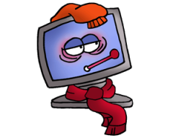


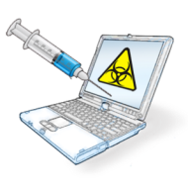
Пути проникновея вирусов на компьютер
Глобальная сеть Internet .
Компьютеры «Общего назначения».
Локальная сеть.
Электронная почта.
Пиратское программное обеспечение.
Съемные накопители, на которых находятся заражённые вирусом файлы.
Ремонтные службы.
Жёсткий диск, на который попал вирус.
Вирус, оставшийся в оперативной памяти после предшес- твующего пользователя.
Интересный факт!
По прогнозам специалистов Лаборатории Касперского, в этом году будут особенно активны и опасны вирусы, которые содержатся в Интернет - играх. В такие онлайн игры лучше не играть на рабочем месте, если вам дорого содержание жёсткого диска.

Slide 12
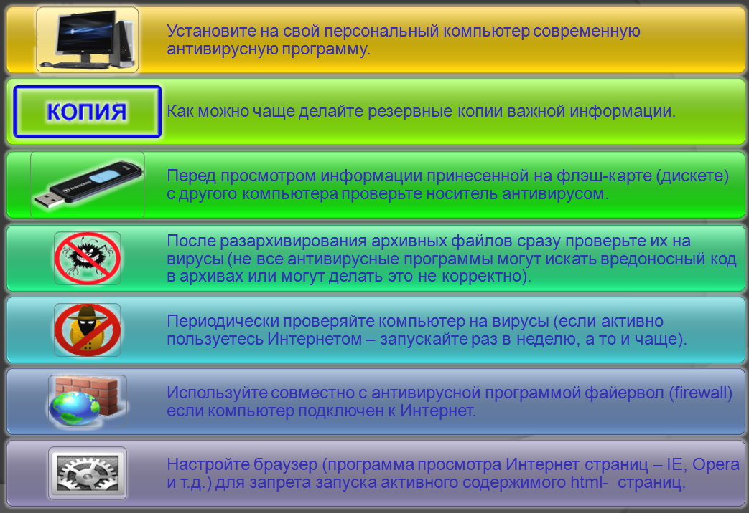
Методы защиты от компьютерных вирусов.

Slide 13


Антивирусные программы.
Антиви́русная програ́мма (антиви́рус) — специализированная программа для обнаружения компьютерных вирусов, а также нежелательных (считающихся вредоносными) программ вообще и восстановления заражённых (модифицированных) такими программами файлов, а также для профилактики — предотвращения заражения (модификации) файлов или операционной системы вредоносным кодом.
Интересный факт!
По статистике, компьютер каждого третьего пользователя Интернета в развитых странах хотя бы раз в течение года подвергается атакам компьютерных вирусов.

Slide 14

Типы антивирусных программ:
Антивирусные сканеры -(после запуска проверяют файлы и оперативную память и обеспечивают нейтрализацию найденного вируса).
Антивирусные сторожа «мониторы» (постоянно находятся в ОП и обеспечивают проверку файлов в процессе их загрузки в ОП).
Полифаги (самые универсальные и эффективные антивирусные программы. Проверяют файлы, загрузочные сектора дисков и ОП на поиск новых и неизвестных вирусов. Занимают много места, работают не быстро).
Ревизоры (проверяют изменение длины файла. Не могут обнаружить вирус в новых файлах (на дискетах, при распаковке), т.к. в базе данных нет сведений о этих файлах).
Блокировщики (способны обнаружить и остановить вирус на самой ранней стадии его развития (при записи в загрузочные сектора дисков).

Slide 15

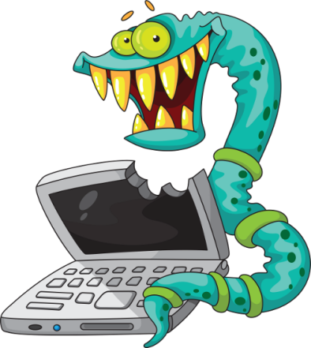
Лжеантивирусы.
Интересный факт!
Один из самых знаменитых вирусов называется «Чёрная пятница». Этот зловредный вирус пробирается в компьютер, но срабатывает не сразу. А в тот день, когда пятница выпадает на 13 число.
В 2009 началось активное распространение лжеантивирусов — программного обеспечения, не являющегося антивирусным (то есть не имеющего реальной функциональности для противодействия вредоносным программам), но выдающим себя за таковое. По сути, лжеантивирусы могут являться как программами для обмана пользователей и получения прибыли в виде платежей за «лечение системы от вирусов», так и обычным вредоносным программным обеспечением.

Slide 16




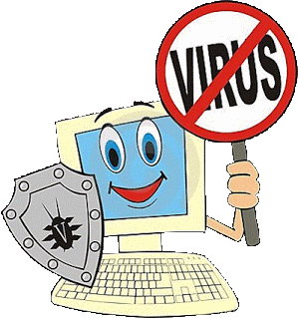

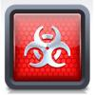




Самые популярные антивирусы.
Еще несколько лет назад среди основных конкурентов были всего четыре фирмы, это два российских производителя "Лаборатория Касперского" и "Доктор Веб", и два зарубежных производителя Symantec из Америки и Trend Micro из Японии. Сейчас ситуация в корне изменилась. На российском рынке представлен широкий выбор различных антивирусных пакетов. Представляю вашему вниманию небольшой список:
Интересный факт!
Cегодня в мире более 50 компаний-разработчиков антивирусного программного обеспечения. Более 5000 вирусологов по всему миру занимаются проблемами компьютерных вирусов. Изобретено уже более 300 различных антивирусных программ.
Tencent PC Manager
Kaspersky
Avast
Comodo
360 Total Security
Panda
Avira
AVG

Slide 17


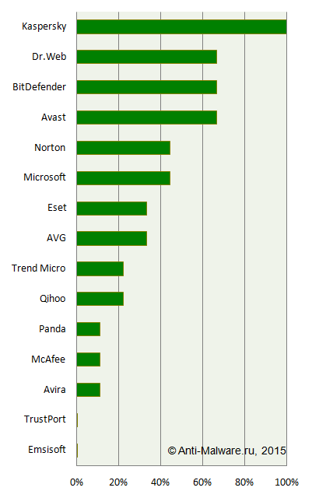


Лучший антивирус!
Kaspersky Internet Security 2015 – безоговорочный лидер среди антивирусных программ по итогам 2015 года. Известный всем и каждому антивирус. Основная причина, по которой он стал лидером – это лучшая система своевременного и качественного лечения файлов от вирусов!
Антивирус Касперского имеет множество плюсов, а именно:
-Высокий уровень защиты ПК от вредоносных программ;
-Большая скорость работы;
-Быстрая проверка файлов ПК и репутации программ;
-Предварительная проверка сайта с помощью мониторинга ссылок, перед переходом на него;
-Блокировка нежелательного контента Анти-Спамом и
Анти-Баннером;
-Отличная совместимость с Microsoft - Windows 8, с поддержкой инноваций в области IT-безопасности.

Slide 18

Заключение
Несмотря на широкую распространенность антивирусных программ, вирусы продолжают «плодиться». Чтобы справиться с ними, необходимо создавать более универсальные и качественно-новые антивирусные программы, которые будут включать в себя все положительные качества своих предшественников. К сожалению, на данный момент нет такой антивирусной программы, которая гарантировала бы защиту от всех разновидностей вирусов на 100%, но некоторые фирмы, например «Лаборатория Касперского», на сегодняшний день достигли неплохих результатов.
Защищенность от вирусов зависит и от грамотности пользователя. Применение вкупе всех видов защит позволит достигнуть высокой безопасности компьютера, и соответственно, информации.

Slide 19


Список использованной литературы:
http://bibliofond.ru/view.aspx?id=784992
https://ru.wikipedia.org/wiki/Компьютерный_вирус
https://sites.google.com/site/lorenzmichail2706/home/interesnye-fakty
http://www.inf1.info/viruseslesson
http://informatika.edusite.ru/lezione8_24.htm
http://globuss24.ru/doc/konspekt-uroka-po-informatike-kompyyuternie-virusi
http://studopedia.ru/9_27915_Slice-start-end.html
http://www.neudov.net/4students/otvety-po-pive/klassifikaciya-kompyuternyx-virusov/
http://life-prog.ru/1_61121_proyavleniya-kompyuternih-virusov.html
http://school-3-inf.umi.ru/informatika_11_klass/zawita_ot_vredonosnyh_programm/
http://stud24.ru/information/kompjuternye-virusy-i-antivirusnye-programmy/457443-1731540-page1.html
http://sonikelf.ru/kakoj-antivirus-luchshe-vsex-kak-podojti-k-vyboru-antivirusnoj-programmy/
http://pcompstart.com/?view=product&product_id=146
https://www.anti-malware.ru/malware_treatment_test_2015
http://referat.resurs.kz/ref/antivirusnie-programmi341/2/

Slide 20



Автор презентации:
ученик 10 класса
МОУ Новочеремшанской СОШ, Новомалыклинского района,
Ульяновской области
Ахтямов Сергей.
Презентация подготовлена для конкурса "Интернешка"
http://interneshka.org/

